Slide 1
Законопроекти в галузі інклюзивної освіти

Slide 2
Міжнародні правові акти
1. «Загальна декларація прав
людини» (1948 р.)
2. «Конвенція ООН про права
дитини» (1989 р.)
3. «Конвенція ООН про права
інвалідів» (2006 р.)

Slide 3
Закони України
1. Конституція України
2. «Про основи соціальної захищеності інвалідів в Україні» (21.03.1991)
3. «Про загальну середню освіту» (1999 р.)
4. «Про реабілітацію інвалідів в Україні» (06.10.2005)
5. «Про внесення змін до законодавчих актів з питань загальної середньої та дошкільної освіти щодо організації навчально-виховного процесу» (06.07.2010)
6. Закон України про освіту
7. Конвенція про права інвалідів (укр/рос)

Slide 4
Укази Президента України
1. «Про додаткові невідкладні заходи щодо створення сприятливих умов життєдіяльності осіб з обмеженими фізичними можливостями» від 18.12.2007 № 1228
2. «Про заходи щодо забезпечення пріоритетного розвитку освіти в Україні» від 30.09.2010 № 926

Slide 5
Накази
Міністерства освіти і науки України
1. «Про затвердження Положення про спеціальну загальноосвітню школу (школу-інтернат) для дітей, які потребують корекції фізичного та (або) розумового розвитку» від 15.09.2008 №852
2. «Про затвердження типових штатів та штатних нормативів спеціальних загальноосвітніх шкіл (шкіл-інтернатів) для дітей, які потребують корекції фізичного та (або) розумового розвитку» від 05.12.2008 №1105

Slide 6
Накази
Міністерства освіти і науки України
3. «Про затвердження Плану дій щодо запровадження інклюзивного навчання у загальноосвітніх навчальних закладах на 2009-2012 роки» від 11.09.2009 № 855
4. «Про затвердження плану заходів щодо запровадження інклюзивного та інтегрованого навчання у загальноосвітніх навчальних закладах на період до 2012 року» від 21.12.2009 № 1153

Slide 7
Накази
Міністерства освіти і науки України
5. «Про затвердження Концепції розвитку інклюзивної освіти» від 01.10.2010 № 912
6. «Про затвердження типових штатних нормативів загальноосвітніх навчальних закладів» від 06.12.2010 № 1205
7. «Про затвердження Положення про спеціальні класи для навчання дітей з особливими освітніми потребами у загальноосвітніх навчальних закладах» від 09.12.2010 № 1224

Slide 8
Накази
Міністерства освіти і науки України
8. «Про заходи щодо розв’язання актуальних проблем осіб з обмеженими фізичними можливостями» від 10.06.2011 №568
9. «Про затвердження Плану заходів щодо виконання завдань і заходів Державної цільової програми на період до 2020 року» від 01.10.2012 №1063

Slide 9
Постанови
Міністерства освіти і науки України
«Про порядок організації інклюзивного навчання в загальноосвітніх закладах»
від 15 серпня 2011 р. №872

Slide 10
Листи
Міністерства освіти і науки України
1. «Про організацію психологічного і соціального супроводу в умовах інклюзивного навчання»від 26.07.2012 №1/9-529
2. «Про організацію інклюзивного навчання у загальноосвітніх навчальних закладах» від 18.05.2012 №1/9-384
3. «Про організацію психологічного і соціального супроводу в умовах інклюзивного навчання» від 26.07.2012 №1/9-529

Slide 11
Листи
Міністерства освіти і науки України
4. «Щодо посадових обов’язків асистента вчителя» від 25.09.2012 №1/9-675
5. «Щодо введення посади вихователя (асистента вчителя) у загальноосвітніх навчальних закладах з інклюзивним навчанням» від 28.09.2012 №1/9-694

Slide 12
Нові законопроекти в галузі інклюзивної освіти (2013 р.)
1. Лист МОН “Про визначення завдань працівників психологічної служби системи освіти в умовах інклюзивного навчання” (№1/9-1 від 02.01.2013р.
2. Рішення Колегії МОН “Про впровадження інклюзивного навчання в загальноосвітніх навчальних закладах: реалії та перспективи” (№2/3-2 від 01.03.2013р.)
3. Наказ МОН “Про створення робочої групи з питань дошкільної освіти дітей з особливими потребами в Україні” (№ 512 від 15.05.2013р.)

Slide 13
Нові законопроекти в галузі інклюзивної освіти (2013 р.)
4. Наказ МОН “Про затвердження кваліфікаційних характеристик професій (посад) педагогічних та науково-педагогічних працівників навчальних закладів” (№665 від 01.06.2013р.)
5. Наказ МОН України “Про організацію діяльності психолого-медико-педагогічних консультацій” (№680 від 04.06.2013р.)

Slide 14
Нові законопроекти в галузі інклюзивної освіти (2013 р.)
6. Указ Президента України “Про Національну стратегію розвитку освіти в Україні на період до 2021 року” (№344/2013 від 25.06.2013р.)
7. Наказ МОН “Про затвердження заходів щодо впровадження інклюзивного навчання в дошкільних та загальноосвітніх навчальних закладах на період до 2015 року” (№1034 від 23.07.2013р.)

Slide 15
Нові законопроекти в галузі інклюзивної освіти (2013 р.)
8. Лист МОН “Про організаційно-методичні засади забезпечення права на освіту дітям з особливими освітніми потребами” (№1/9-539 від 08.08.2013р.)
9. Постанова КМУ “Про затвердження Державного стандарту початкової загальної освіти для дітей з особливими освітніми потребами” (№607 від 21.08.2013р.)

Slide 16
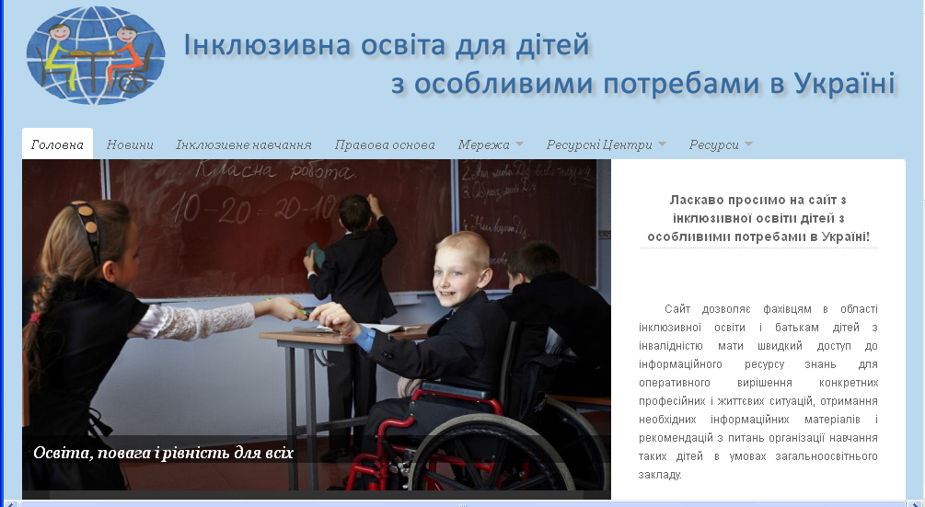
Інтернет – ресурси
з питань інклюзивної освіти
Інклюзивна освіта для дітей з особливими потребами в Україні
www.education-inclusive.com

Slide 17
Інтернет – ресурси
з питань інклюзивної освіти
Інклюзивна освіта в Україні
www.fl-life.com.ua

Slide 18
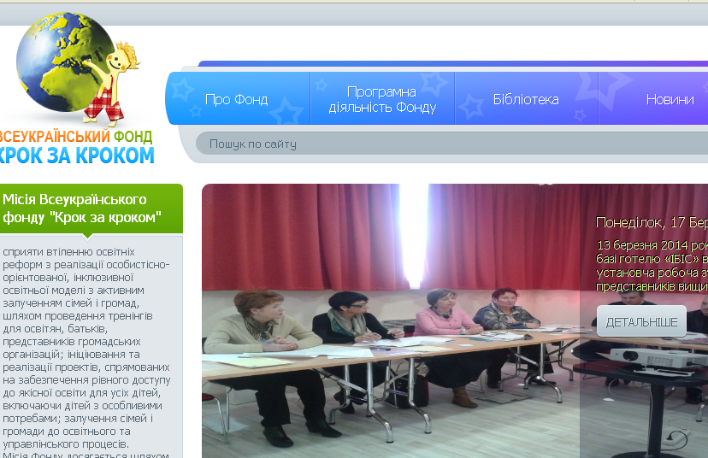
Інтернет – ресурси
з питань інклюзивної освіти
Всеукраїнський фонд “Крок за кроком”
http://ussf.kiev.ua

Slide 19
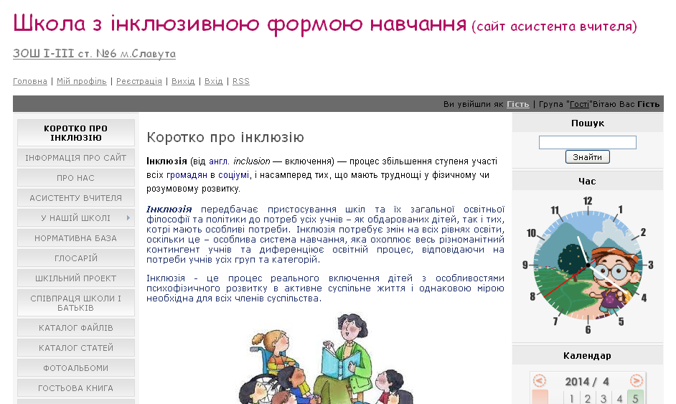
Інтернет – ресурси
з питань інклюзивної освіти
Школа з інклюзивною формою навчання
(сайт асистента вчителя)
http://inklyuziyazosh6.at.ua/

